Slide 1
«Порядок проведения государственной итоговой аттестации по программам основного общего образования»
2018
ОБЩЕШКОЛЬНОЕ РОДИТЕЛЬСКОЕ СОБРАНИЕ

Slide 2
Повестка собрания
Порядок проведения ГИА по образовательным программам основного общего образования:
- общие положения;
- порядок проведения ГИА;
- удаление с экзамена;
Методические рекомендации по подготовке и проведению ГИА по образовательным программам основного общего образования в форме ОГЭ и ГВЭ.

Slide 3
Освоение образовательных программ основного общего образования завершается обязательной государственной итоговой аттестацией
Обязательные предметы
Русский язык
Математика
Предметы по выбору
История
Обществознание
Химия
Биология
Физика
Информатика и ИКТ
Литература
Английский язык
География
2 предмета
Родной язык и (или) литература

Slide 4
Количество экзаменов
4
Для участников с ОВЗ 2

Slide 5
К ГИА допускаются обучающиеся, не имеющие академической задолженности и в полном объеме выполнившие учебный план или индивидуальный учебный план (имеющие годовые отметки по всем учебным предметам учебного плана за IX класс не ниже удовлетворительных).

Slide 6
Форма проведения ГИА
ОГЭ
ГВЭ

Slide 8
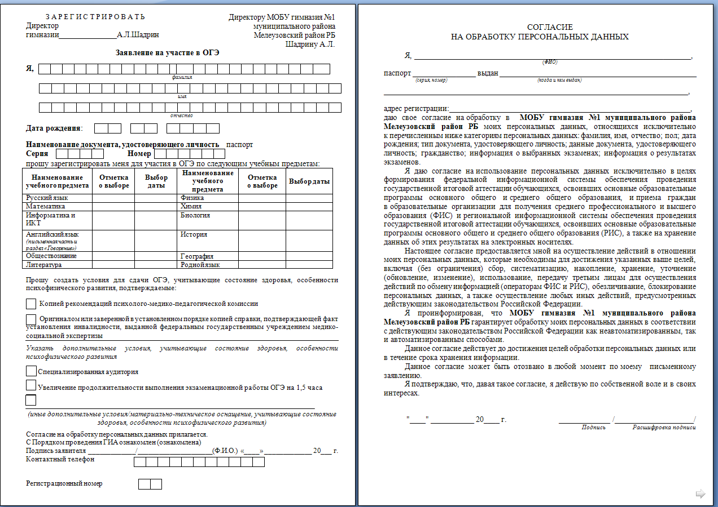
ДО 1 МАРТА 2019 ГОДА

Slide 9
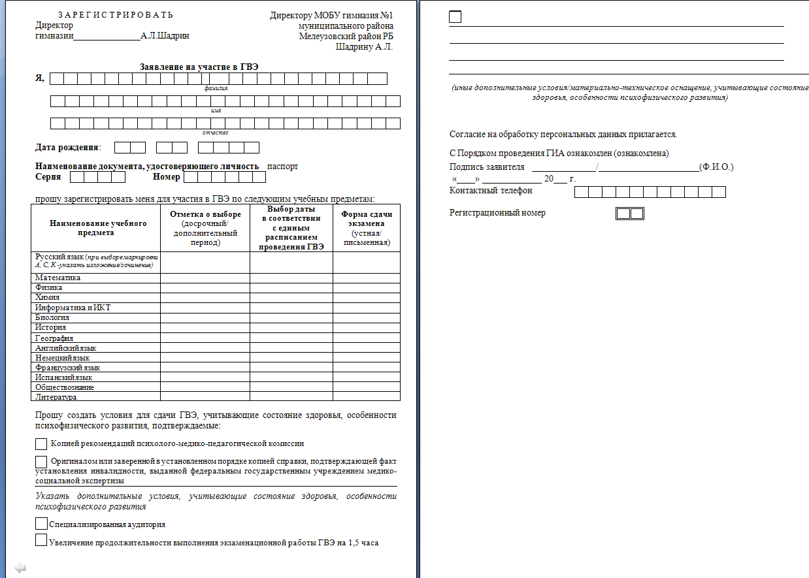

Slide 10
Дата и место проведения |  | Предмет | Продолжительность экзамена | Чем можно пользоваться
ОСНОВНЫЕ СРОКИ
 | английский язык (письменно) |  | 2ч (120 мин)
 | английский язык (устно) |  | 15 мин. | звуковоспроизводящая и звукозаписывающая аппаратура для аудирования и записи ответа на устный вопрос
 | русский язык |  | 3ч 55 мин (235 мин) | орфографический словарь
 | обществознание |  | 3 ч (180 мин)
 | биология |  | 3 ч (180 мин)
 | информатика |  | 2ч 30 мин (150 мин) | для 3-й части — компьютер со знакомым ученику программным обеспечением
 | литература |  | 3ч 55 мин (235 мин) | полные тексты художественных произведений, сборники лирики

Slide 11
 | физика | 3 ч (180 мин) | непрограммируемый калькулятор, лабораторное оборудование
 | информатика | 2ч 30 мин (150 мин) | для 3-й части — компьютер со знакомым ученику программным обеспечением
 | математика | 3ч 55 мин (235 мин) | линейка, справочный материал, содержащий основные формулы.
 | история | 3 ч (180 мин)
 | физика | 3 ч (180 мин) | непрограммируемый калькулятор, лабораторное оборудование
 | химия | 2ч (120 мин) | непрограммируемый калькулятор, таблицы Менделеева, растворимости солей, кислот и оснований в воде, электрохимический ряд напряжений металлов
 | география | 2ч (120 мин) | линейка, непрограммируемый калькулятор, атласы за 7-9 классы

Slide 12
ОГЭ по всем учебным предметам начинается в 10.00 по местному времени.
В день экзамена участник ОГЭ прибывает в ППЭ не позднее 9.00 по местному времени.
Место проведения: ППЭ (дополнительно сообщено)

Slide 13
Допуск в ППЭ осуществляется при наличии у участников документов, удостоверяющих личность, и при наличии их в списках распределения в данный ППЭ.
В случае отсутствия у обучающихся документа, удостоверяющего личность, он допускается в ППЭ после подтверждения его личности сопровождающим.

Slide 14
Если участник ОГЭ опоздал на экзамен, он допускается к сдаче ОГЭ в установленном порядке, при этом время окончания экзамена не продлевается, повторный общий инструктаж не проводится. Организаторы предоставляют необходимую информацию для заполнения полей бланков ОГЭ.
Аудирование (английский язык)
Текст изложения (русский язык)

Slide 15
Рекомендуется взять с собой только необходимые вещи:
Гелевая или капиллярная ручка с чернилами черного цвета
Документ, удостоверяющий личность
Разрешенные средства обученияю
Лекарства и питание (при необходимости)
Иные вещи участники ОГЭ обязаны оставить в специально разрешенном месте для хранения личных вещей до входа в ППЭ

Slide 16
ЗАПРЕЩЕНО!
В день проведения экзамена (в период с момента входа в ППЭ и до окончания экзамена) участникам запрещается иметь при себе средства связи, электронно-вычислительную технику, фото-, аудио- и видеоаппаратуру, справочные материалы, письменные заметки и иные средства хранения и передачи информации, выносить из аудитории письменные заметки и иные средства хранения и передачи информации. Из ППЭ запрещается выносить экзаменационные материалы, в том числе КИМ и черновики на бумажном или электронном носителях, фотографировать экзаменационные материалы.

Slide 17
Участники ОГЭ занимают рабочие места в аудитории в соответствие со списками распределения. Изменение рабочего места запрещено.
Во время экзамена запрещено общаться друг с другом, свободно перемещаться по аудитории и ППЭ, выходить из аудитории без разрешения организатора.
При выходе из аудитории во время экзамена участник ОГЭ должен оставить экзаменационные материалы, черновики и письменные принадлежности на рабочем столе.

Slide 18
Экзаменационная работа выполняется гелевой, капиллярной ручкой с чернилами черного цвета. Экзаменационная работа, выполненная другими письменными принадлежностями, не обрабатывается и не проверяется.
Участник ОГЭ пользуется при выполнении работы черновиками со штампом образовательной организации, на базе которой организован ППЭ, и делать пометки в КИМ.
Черновики и КИМ не проверяются и записи в них не учитываются при обработке.

Slide 19
ВНИМАНИЕ
Участники ОГЭ, допустивших нарушение указанных требований или нарушения Порядка проведения государственной итоговой аттестации, удаляются с экзамена.
Если факт нарушения подтверждается, председатель ГЭК принимает решение об аннулировании результатов участника ОГЭ по соответствующему учебному предмету.

Slide 20
Участник ОГЭ, который по состоянию здоровья или другим объективным причинам не может завершить выполнение экзаменационной работы, имеет право досрочно сдать экзаменационные материалы и покинуть аудиторию. Ответственный организатор должен пригласить организатора вне аудитории, который сопроводит такого участника к медицинскому работнику. В случае подтверждения медработником ухудшения состояния здоровья составляется акт о досрочном завершении экзамена по объективным причинам.

Slide 21
Результаты ГИА признаются удовлетворительными, если участник ГИА набрал количество баллов не ниже минимального, определяемым Рособрнадзором.

Slide 22
Обработка и проверка экзаменационных работ занимает не более десяти календарных дней. Полученные результаты в первичных баллах (сумма баллов за правильно выполненные задания экзаменационной работы) переводятся в пятибалльную систему оценивания. Результаты ГИА признаются удовлетворительными в случае, если обучающийся по учебным предметам набрал минимальное количество баллов, определенное органом исполнительной власти субъекта Российской Федерации, осуществляющим государственное управление в сфере образования, учредителем, загранучреждением.

Slide 23
Обучающимся, не прошедшим ГИА или получившим на ГИА неудовлетворительные результаты более чем по двум учебным предметам, либо получившим повторно неудовлетворительный результат по одному или двум учебным предметам на ГИА в дополнительные сроки, предоставляется право пройти ГИА по соответствующим учебным предметам не ранее 1 сентября текущего года в сроки и формах, устанавливаемых настоящим Порядком.

Slide 24
Шкала перевода баллов в отметки

Slide 25
Шкала перевода баллов в отметки

Slide 26
Шкала перевода баллов в отметки

Slide 27
Шкала перевода баллов в отметки

Slide 28
Шкала перевода баллов в отметки

Slide 29
Шкала перевода баллов в отметки

Slide 30
Шкала перевода баллов в отметки

Slide 31
Шкала перевода баллов в отметки

Slide 32
Шкала перевода баллов в отметки

Slide 33
Шкала перевода баллов в отметки

Slide 34
Шкала перевода баллов в отметки

Slide 35
АПЕЛЛЯЦИЯ
О нарушении установленного порядка
Подается в день проведения экзамена, не покидая ППЭ
О несогласии с выставленными баллами
Подается в ОО в течение двух рабочих дней после официального объявления результатов

Slide 36
При рассмотрении апелляции о нарушении установленного Порядка конфликтная комиссия выносит одно из решений: об отклонении апелляции и об удовлетворении апелляции.
При удовлетворении апелляции результат ОГЭ аннулируется и участнику ОГЭ предоставляется возможность сдать экзамен в иной день, предусмотренный единым расписанием проведения ОГЭ.

Slide 37
По результатам рассмотрения апелляции о несогласии с выставленными баллами конфликтная комиссия принимает решение об отклонении апелляции и сохранении выставленных баллов или удовлетворении апелляции и изменении баллов.
Баллы могут быть изменены как в сторону повышения, так и в сторону понижения.

Slide 38
Государственная итоговая аттестация — это основной обязательный вид экзамена в 9 классе. Служит для контроля знаний, полученных учащимися за 9 лет, а также для приёма в учреждения среднего профессионального образования (колледжи и техникумы) и приема в профильные классы школ.
ОГЭ оценивается на региональном уровне. После экзаменов ученикам выдают аттестаты о получении основного общего образования.
В аттестат оценки выставляются как среднее арифметическое годовой и экзаменационной, если экзамен не сдавали, то в аттестат идет оценка за 9 класс.
Учащиеся, окончившие 9 класс с отличием, получают аттестаты особого образца.

Slide 39
Образовательные порталы для подготовки к ГИА
Ликвидация пробелов в знаниях
http://www.yaklass.ru/
Открытый банк заданий по всем предметам
http://www.fipi.ru/content/otkrytyy-bank-zadaniy-oge
Тренажер по всем предметам
https://sdamgia.ru/
Тесты по математике
https://uztest.ru/exam

